Slide 1
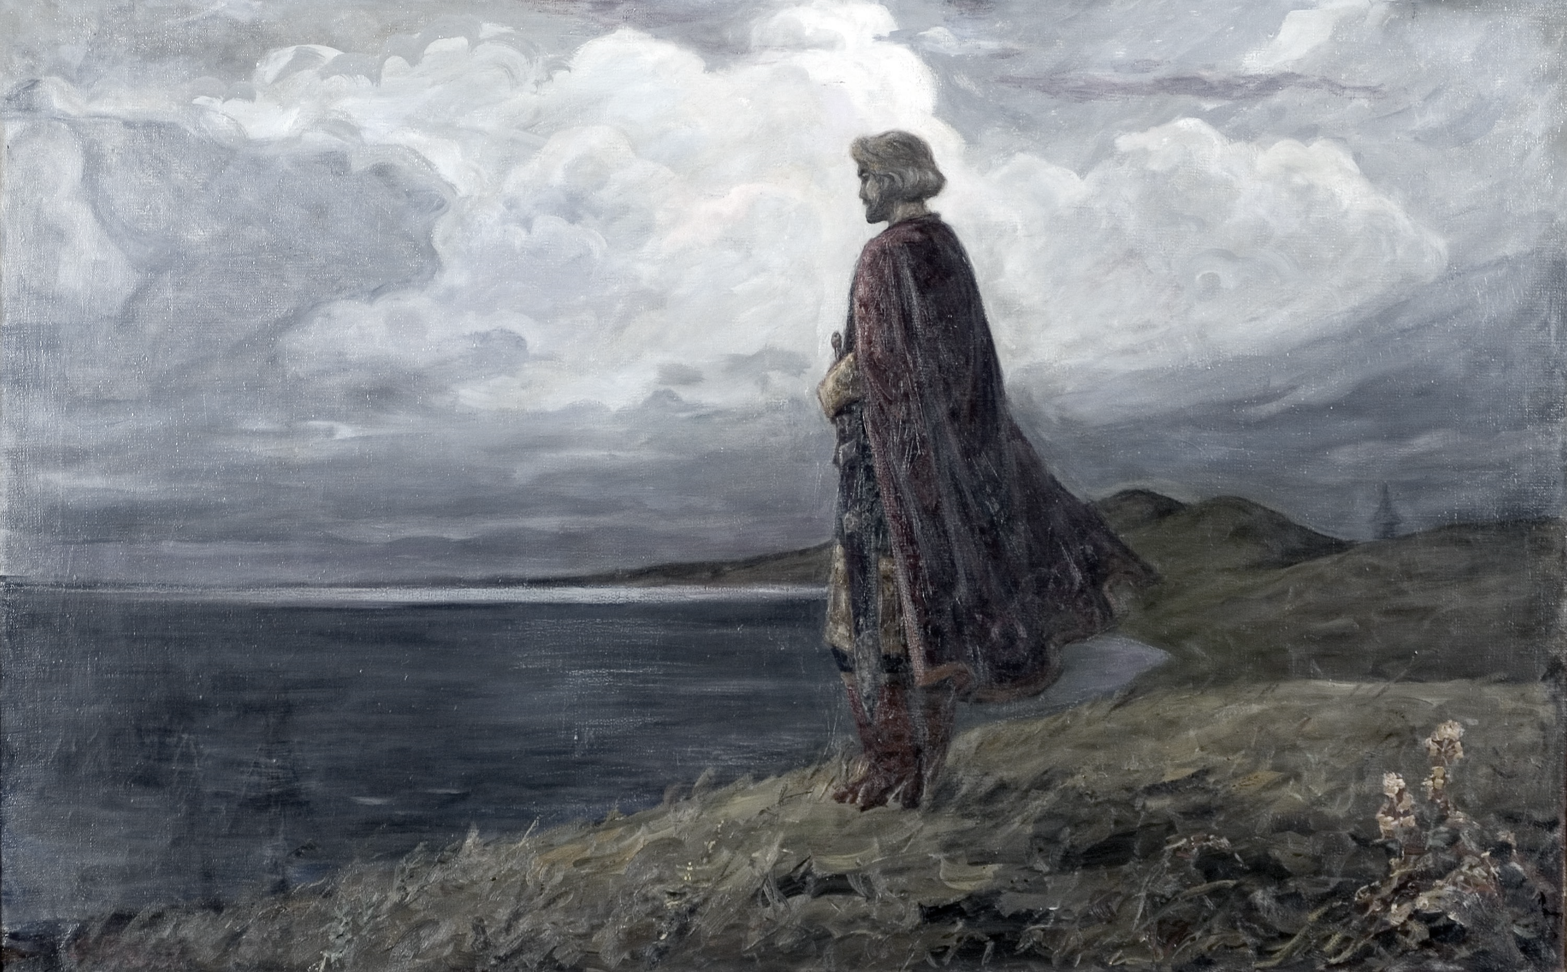
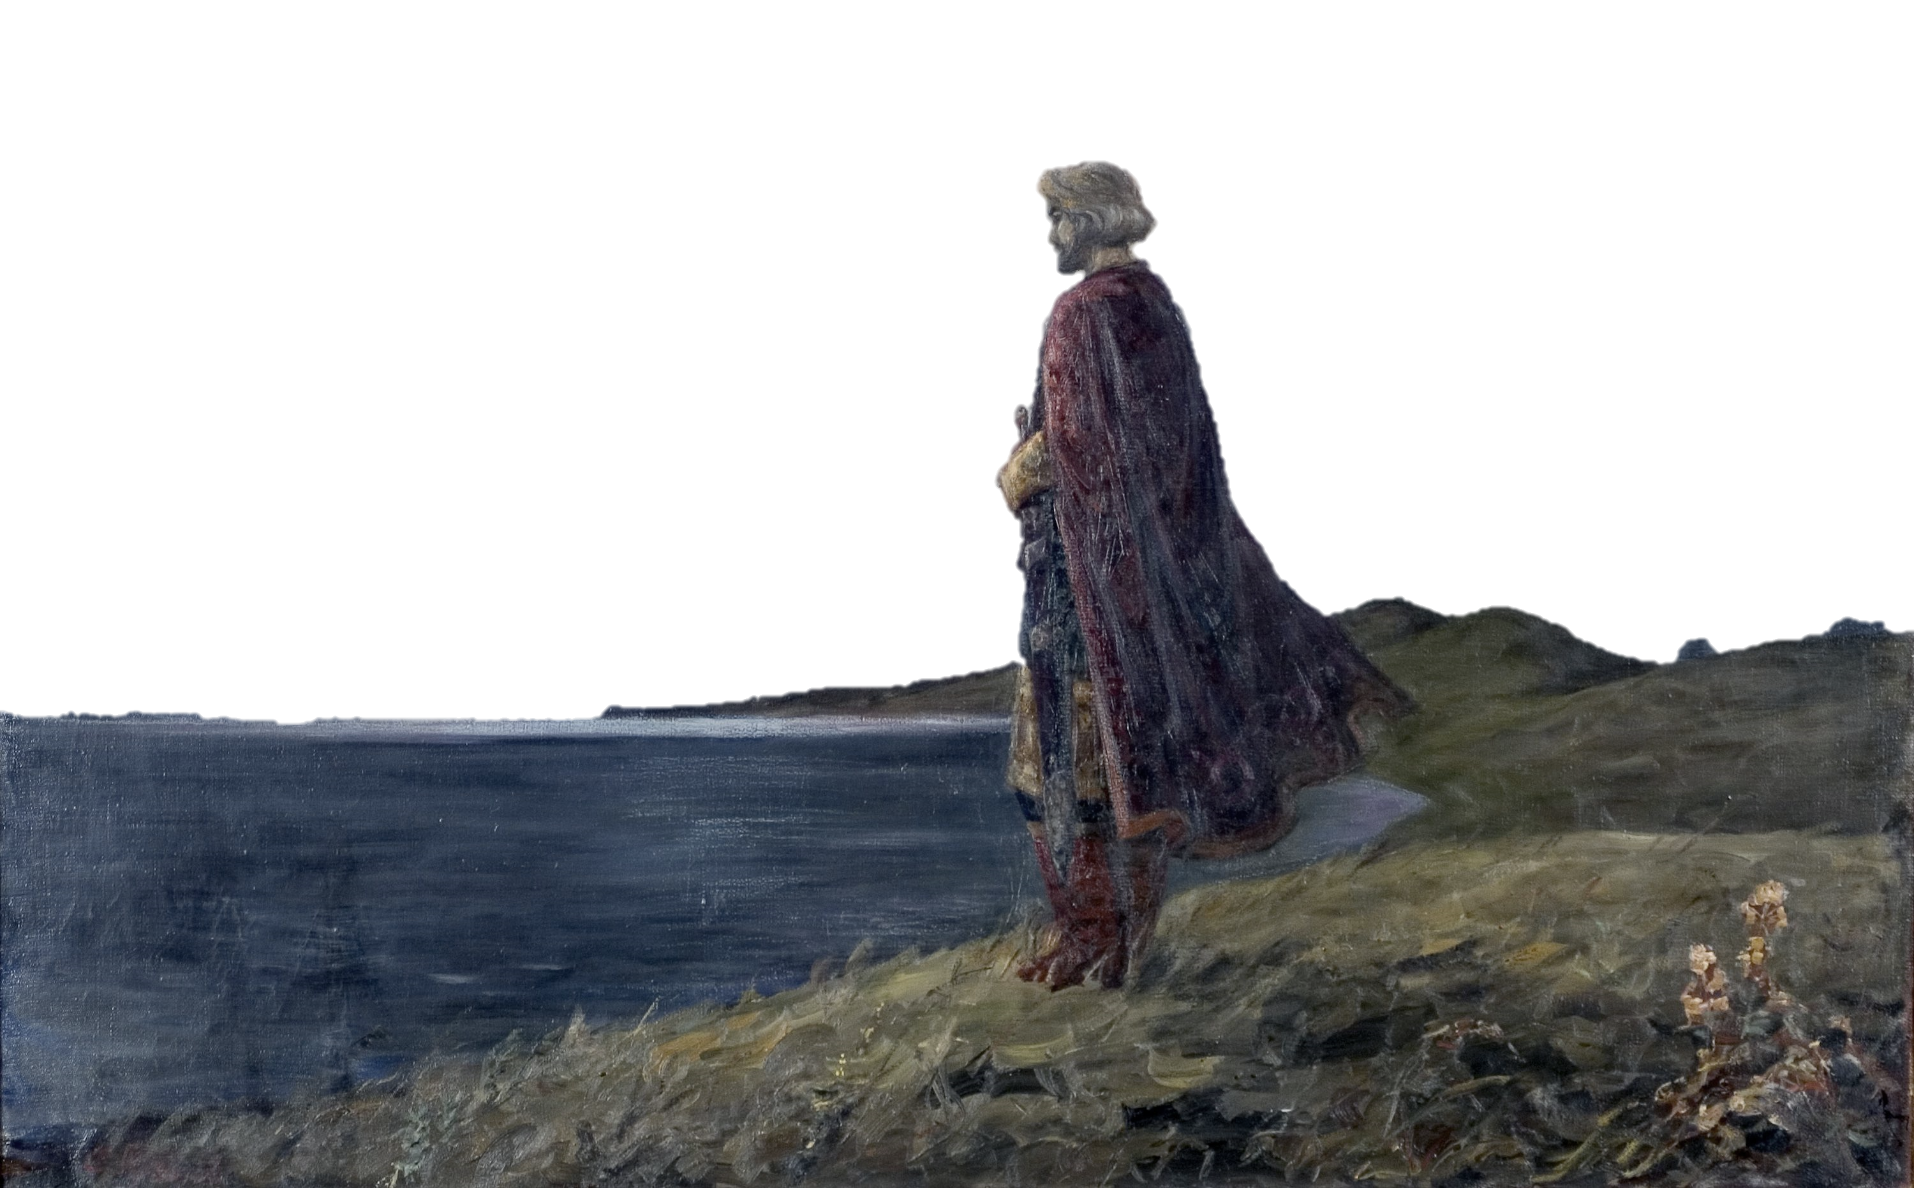

АЛЕКСАНДР НЕВСКИЙ
МЕЖДУ ВОСТОКОМ И ЗАПАДОМ
Выступление подготовили:
1ПИб-02-3оп-23, подгруппа 1

Slide 2
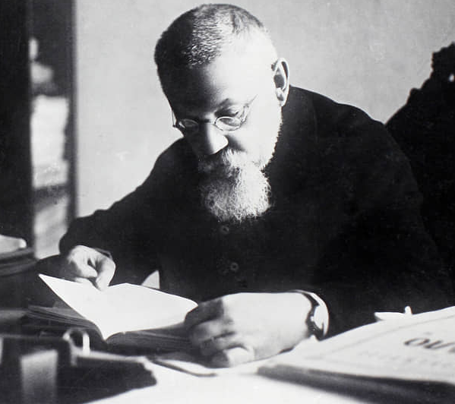
Точка зрения:
“
Александр Невский был приспешником новгородской торговой буржуазии
“
- М.Н. Покровский
русский историк-марксист, большевистский революционер, общественный и политический деятель

Slide 3
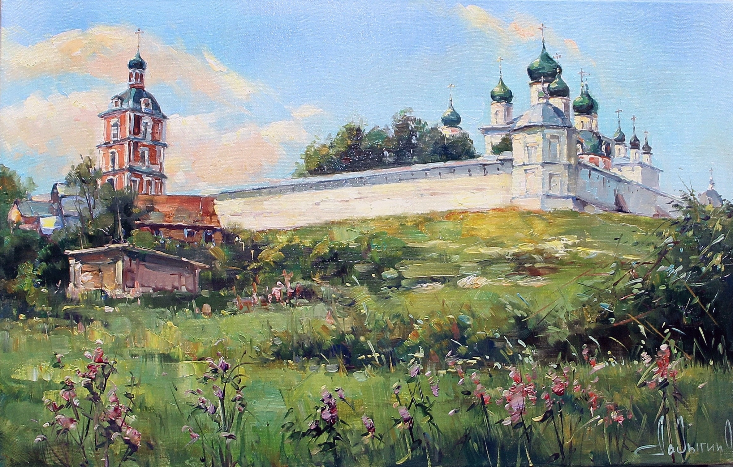
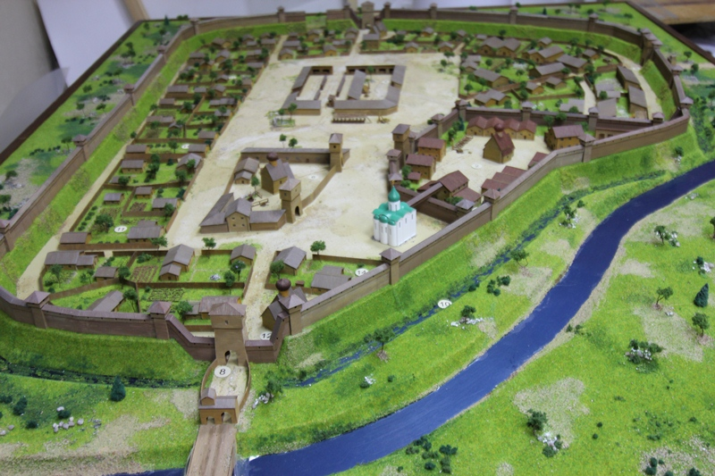
Переславль-Залесский
Александр Невский родился в городе Переславль-Залесский 13 мая 1221 года. Его отец, Ярослав Всеволодович, тогда занимал в этом городе княжий стол.
Макет Переславля-Залесского в XII-XIII веках
«Переславль-Залесский», Ладыгин Олег, 2019

Slide 4

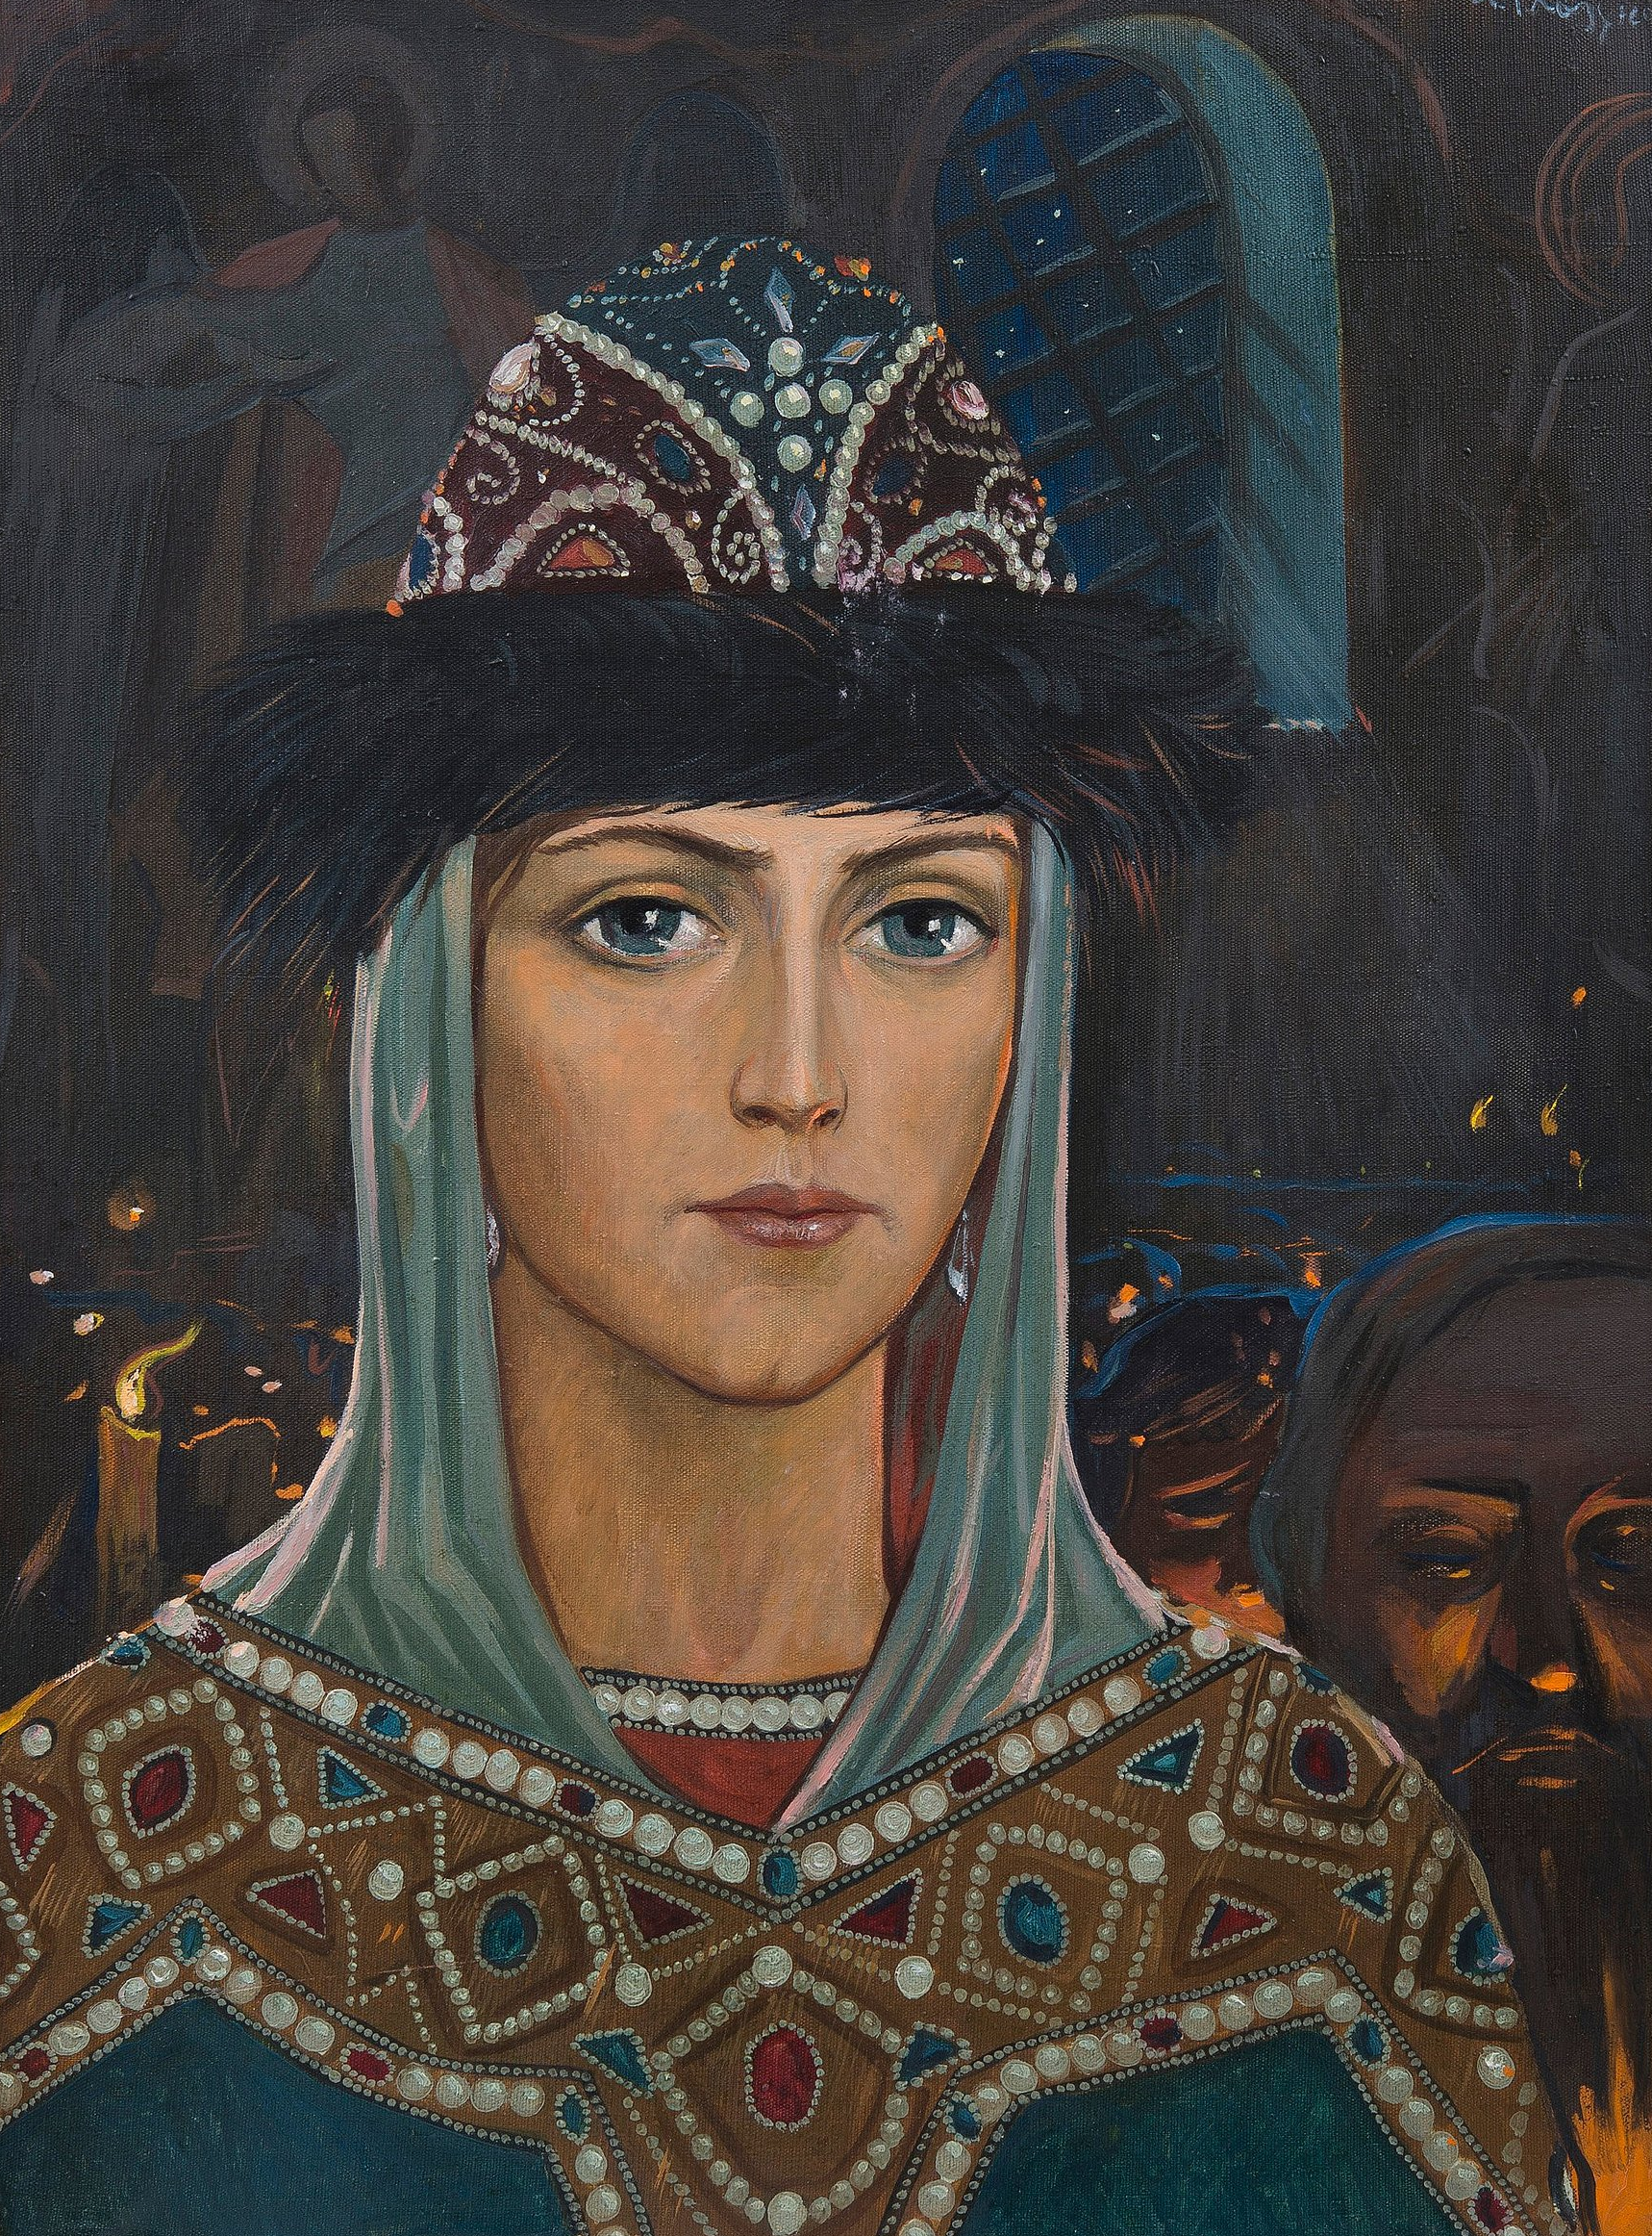
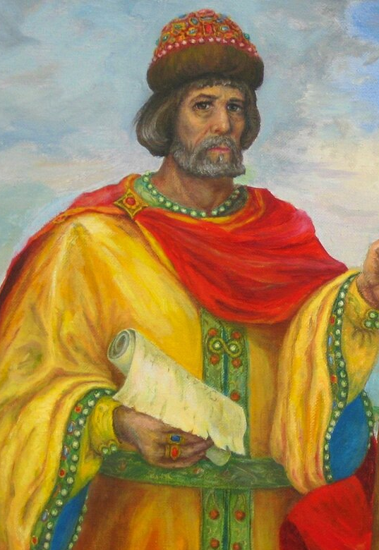
Родители
Феодосия (Ростислава) Мстиславна
Ярослав (Феодор) Всеволодович

Slide 5
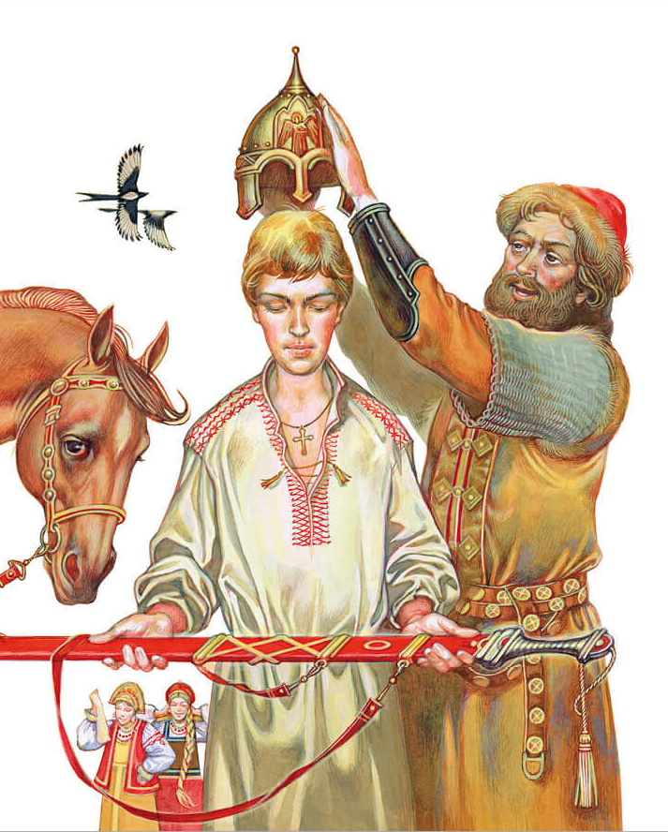
Княжение в Новгороде
Два старших брата, Федор и Александр были посажены их отцом на княжение в Новгороде. Это событие произошло в 1230 году, на тот момент Александру было 8 лет, Федору – 10. Через три года старший брат скончался, единственным властителем в княжестве остается Александр, которому на тот момент исполнилось только 11 лет. Править малолетнему княжичу помогает отец, но так будет только до 1236 года. В этот период Ярослав покидает Новгород, уезжает в Киев, затем переселяется во Владимир. Александр становится самостоятельным правителем Новгорода. На тот момент ему было всего 16 лет.

Slide 6
Достижения Александра Невского
Совершил судьбоносный для России выбор между Западом и Востоком – в пользу последнего
В1240 г. предотвратил «потерю Русью берегов Финского залива и полную экономическую блокаду Руси»
В Прибалтике было остановлено продвижение Ордена на восток
Под его командованием «все объединенные силы, которыми тогда располагала Русь», в 1242 г. в «решительной битве» на льду Чудского озера, о которой «с тревогой и надеждой думал народ и в Новгороде, и во Пскове, и в Ладоге, и в Москве, и в Твери, и во Владимире», определили дальнейшую судьбу Русской земли
Именно он своим «подвигом самодисциплины и смирения» «сохранил православие как нравственно-политическую силу русского народа», и именно наследием его подвигов явилось великое Государство Российское

Slide 7
Мнение сторонников другого подхода*
«Сдал» монгольским ордам Великий Новгород и Псков, до которых не добрались полчища Батыя в 1237–1238 гг.
“Александр I” - именно так титулуется во многих современных изданиях. В житийной повести его статус определялся скромнее: «Солнце земли Суздальской»
В 1227 он, топя в крови первые попытки сопротивления Орде городских «низов», обеспечил почти на четверть столетия власть ордынских ханов и, следовательно, закрепил деспотическую систему государственного управления на Руси, навязав ее своей родине и тем самым затормозив развитие на несколько столетий вперед
«Позор русского исторического сознания, русской исторической памяти в том, что Александр Невский стал непререкаемым понятием национальной гордости, стал фетишем, стал знаменем не секты или партии, а того самого народа, чью историческую судьбу он жестоко исковеркал... Александр Невский, вне всякого сомнения, был национальным изменником»
*не преувеличивающих заслуги Александра перед отечеством

Slide 8

М. Н. Покровский об Александре Невском
В содержательной части «Русской истории в самом сжатом очерке» Покровского имя Александра Невского не встречается ни разу. Князь упомянут лишь в сводных таблицах, помещенных в конце учебника, очевидно, по указанию Ленина. В части таблицы, посвященной XIII в., в разделе «Главные события внешней истории» автор замечает: «Новгород... отбивается на Западе (разгром шведских "крестоносцев" на Неве 1240 и немецких на Чудском озере 1242)».

Slide 9
Александр Невский, как правитель-феодал:
У Покровского не могло быть сомнений в классовой принадлежности Александра Невского. Жизнь новгородского князя пришлась на ту эпоху русской истории, которую историк называет переходным периодом от рабовладельческого общества к эпохе классического феодализма. «Величайшие из феодалов», князья, полагает Покровский, «не только грабили, а увлекались военной славой». С точки зрения историка-марксиста, Александр Невский без сомнения принадлежал к классу правителей-феодалов. У новгородского князя было и отягчающее вину обстоятельство: он выигрывал не только от феодального порядка, но и от мирной монгольской политики и внес существенный вклад в ее укрепление.
Покровский полагал, что именно монголы (или, как он их называет, «татары») «не только разорили города и увели население в плен, но, укрепляя свою власть, они с корнем вырвали всюду... городскую свободу». Покровский не скрывает своей симпатии к новгородской вечевой демократии, которая «в действительности» была «республикой». Новгород, по его мнению, был последним бастионом «городской Руси», павшей после «татарского нашествия». Можно сказать, что князь участвовал в разгроме «городской» и становлении «феодальной» Руси, хотя ему и не удалось разрушить новгородскую вечевую демократию.

Slide 10
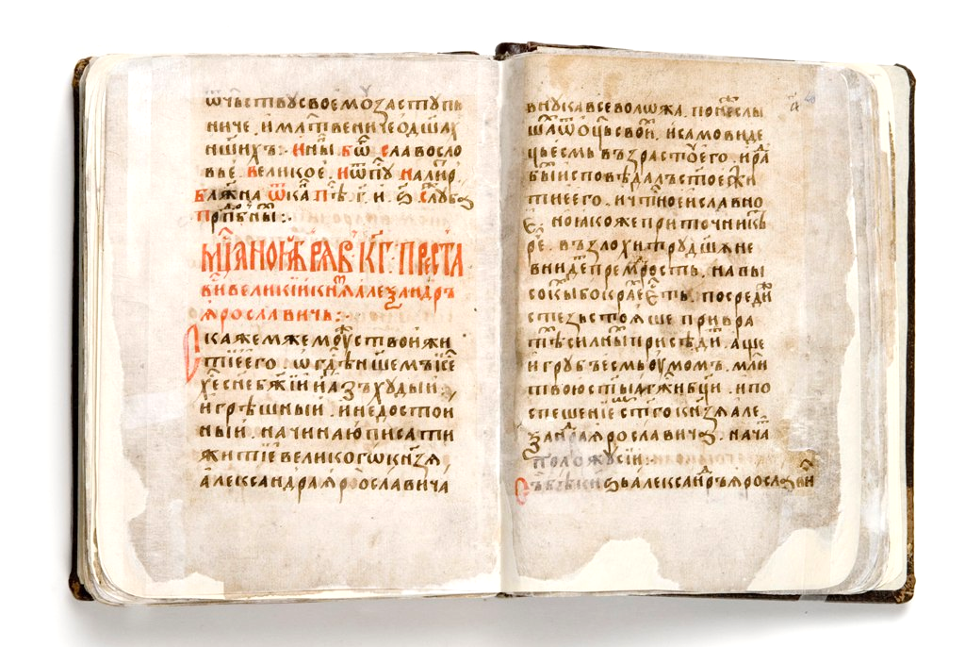
Церковь
Тот факт, что первая «биография» Невского была написана монахом и что православное духовенство стало вскоре после его смерти почитать князя святым, должен был вызвать недоверие Покровского. Историк обвинил православную церковь не только в объединении с русскими феодалами, но и в сотрудничестве с монголами. «Татарское иго» было выгодно церкви, поскольку сохраняло ее независимость от князей. Митрополит Владимирский вступил в прямые отношения с ханом, выхлопотал у него освобождение от уплаты дани и независимость от княжеского суда и расплатился включением имени монгольского правителя в свои молитвы. Лишь один шаг разделял эту позицию и тезис о том, что православная церковь канонизировала Александра прежде всего из-за его дружественной политики по отношению к монголам.
«Повесть о житие Александра Невского»

Slide 11
Мысль о том, что церковь причислила Александра к лику святых потому, что его монгольская политика служила интересам клира, отсутствует в «Русской истории» Покровского. Однако она присутствует в статье о князе, опубликованной в 1926 г. в «Большой советской энциклопедии»
“
Оказал ценные услуги новгородскому торговому капиталу, с успехом ограждая его интересы в войнах со шведами, ливонцами и литовцами... В 1252 А. достает себе в Орде ярлык на великое княжение, т.е. становится старшим русским феодалом, при верховном сюзерене-хане. Скоро между обеими сторонами — ханом и татарами, с одной, вел. кн. А. и «лучшими» людьми, боярством и купечеством (интересы к-рых он выражал) — с другой, создается тесный союз на почве взимания с населения дани. Татары, завоевав Русь, обложили данью все население, причем брали одинаковую сумму как с бедного, так и с богатого. Естественно, это было невыгодно «меньшим людям», «черни», к-рая поэтому и волновалась. В задачу князя входило усмирять ее, склонять к повиновению. В этом отношении особенно много хлопот причинял Великий Новгород... Но и в других городах — Ростове, Суздале, Владимире, Ярославле — также происходили на этой почве беспорядки, доходящие до того, что в 1262 по приговорам «веч.» из них были выгнаны татарские сборщики дани... Русская церковь, хорошо ладившая с ханом, оценила «мирную» политику А. по отношению к татарам и объявила его святым.
“

Slide 12
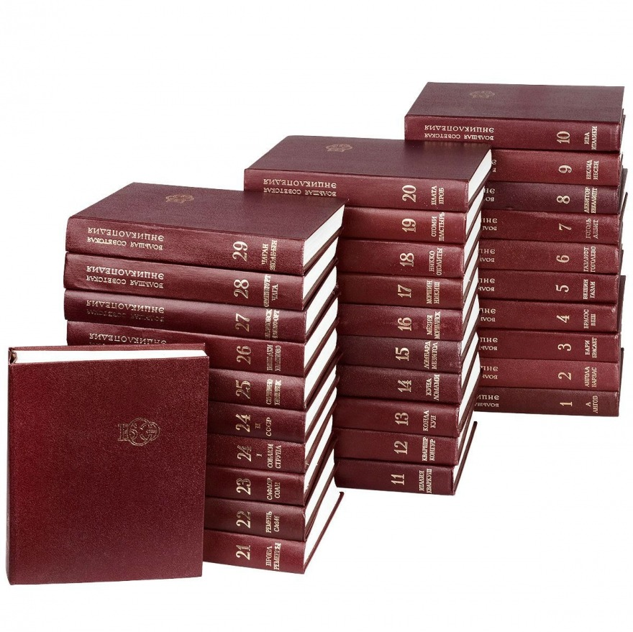
Статьи из «Большой советской энциклопедии»
Как и у М.Н. Покровского, Александр Невский в первом издании БСЭ представлен как классовый враг. Автор подчеркивает, что, будучи князем и великим князем, Александр представлял интересы бояр, купцов и монгольских оккупантов, т.е. врагов крестьян и ремесленников. Так, восстания в Ростове, Суздале, Владимире и Ярославле он трактует не как патриотическое движение против чужой власти, а как выступление низших слоев против коалиции князя, бояр, купцов и татар, т.е. как выражение классовой борьбы.Такая интерпретация соответствовала доктрине исторического материализма, согласно которой исторический процесс должен быть понят и описан только как последовательность социально-экономических формаций и как история классовой борьбы. Жизнеописание Александра Невского было встроено в этот новый исторический нарратив. Единственная позиция, которую князь мог занять в этом повествовании, находилась в стане врагов, а именно («внутренних») классовых врагов, занявших место врагов «внешних»

Slide 13
Список литературы
Данилевский И.Н. Современные российский дискуссии о князе Александре Невском // Труды по россиеведению. №2. 2010. С. 225 – 236.
Долгов В.В. Александр Невский в зеркале альтернативной истории // Вопросы истории. 2016 №11. С. 89 – 97.
Долгов В.В. Биография Александра Невского в зеркале «исторического нарратива» // Древняя Русь во времени, в личностях, в идеях. 2016. №5. С. 190 – 212.
Замостьянов А. Князь – победитель // Историк. 2021. №5. С. 6 – 11.
Иерусалимский Ю.Ю. Лукашенко С. Александр Невский: между западом и востоком // Вестник Московского государственного областного универ-ситета. Серия: История и политические науки. 2021. №1. С. 22 – 34.
Кучкин В.А. Александр Невский: победа на Неве, возвращение Пскова, сражение на Чудском озере // Исторический вестник. 2021. Т.35. С. 28 – 43.
Майоров А.В. Александр Невский, Бату и хан Мунке: нашествие Неврюя и контроль над русскими землями // Древняя Русь. Вопросы медиевисти-ки. 2022. №4(90). С. 23 – 38.
Майоров А.В. Александр Невский, римский Папа и монгольский хан: к вопросу о «выборе» между Западом и Востоком // Древняя Русь. Вопросы медиевистики. 2021. №4 (86). С. 5 – 24.
Смирнов А. Александр Храбрый // Родина. 2021. №5. С. 14 – 21.

